Slide 1

Solar
Aplicativo Solar
Isaque Caetano Nascimento
Gabriel Soares Reis Nunes Ferreira
Robson Marcolino da Silva Junior
Maria Clara Maciel Muniz
Lucas de Paula Silva

Slide 2
Introdução
Buscamos neste projeto criar uma plataforma que atua como uma fonte de aprendizado a respeito da energia solar e outras energias sustentáveis, com diversas matérias, notícias e informações a respeito deste tema!
Além disso através dela pessoas irão ter acesso a fornecedores confiáveis, visando criar um futuro mais sustentável

Slide 3
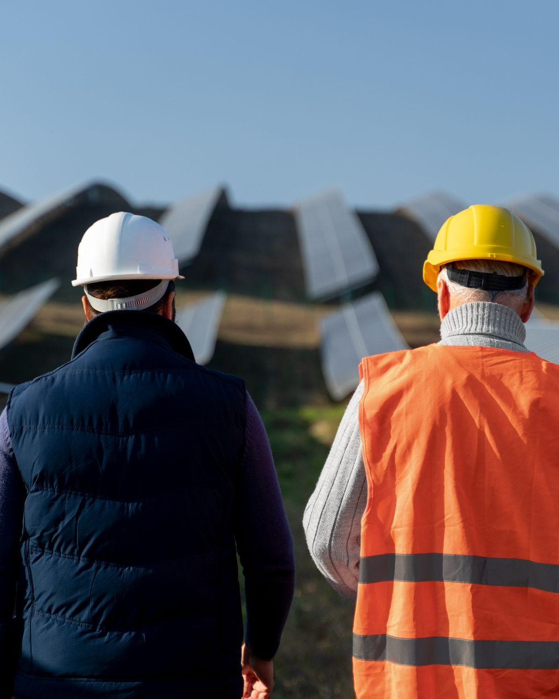
02.
Objetivo

Slide 4

Objetivo
Desenvolver um aplicativo que garanta a segurança dos usuários, eduque seus usuários a respeito de energias sustentáveis, e que conecta usuários a empresas confiáveis deste ramo.
Além de ajudar empresas a alcançar clientes interessados em soluções sustentáveis, facilitando a transição para energias renováveis

Slide 5
A proposta deste aplicativo é contribuir para que mais pessoas adotem uma energia sustentável e para promover um futuro mais consciente e sustentável do ponto de vista ambiental

Slide 6



03.
Público Alvo

Slide 7
O público alvo é composto por pessoas que ofereçam o serviço de instalação de painéis de energia solar e pessoas que estão interessados nestes serviços ou no assunto de energia solar.
Exemplos:
Donos de residências que buscam reduzir a conta de energia e adotar medidas mais sustentáveis;
Pessoas interessadas em notícias e conteúdos a respeito de energia solar
Profissionais que precisam ou querem incluir a energia solar em novos projetos;

Slide 8

04.
Processos

Slide 9
Atendimento e Suporte ao Cliente
2. Envio de Feedback na Plataforma​
3. Cadastro de Empresas Parceias​​
4. Consulta de Empresas e Serviços de Energia Solar​

Slide 10

05.
Indicadores

Slide 11
Indicador 1
Nome: Variação do número de atendimentos realizados mensalmente
Objetivo: Medir a variação do número de atendimentos realizados em um mês em comparação ao mês anterior
Unidade de Medida: Percentual (%)
Metrica: Total de atendimentos no mês atual - Total de atendimentos do mês anterior / Total de atendimentos do mês anterior * 100
Periodicidade: Mensal
Responsável: Setor de Suporte ao Cliente
Fórmula: (∑ Atendimentos do mês atual - ∑ Atendimentos do mês anterior)
/ ∑ Atendimentos do mês anterior * 100
Meta: Manter a variação abaixo de 5%

Slide 12
Indicador 1
Sentido: Para baixo
Exemplo: No mês de novembro houve 45 atendimentos e no mês anterior houve 42, logo (45-42)/42 * 100 = 7,14% ou seja está fora da meta pois os atendimentos aumentaram em 7,14%
Variáveis que permitem o cálculo:
Total de atendimentos realizados no mês atual
Total de atendimentos realizados no mês anterior
Como e onde capturar as variáveis: Através do banco de dados onde são registrados os atendimentos
Usuários do indicador: Gestores do Suporte ao Cliente, Gerência geral

Slide 13
Indicador 2
Nome: Variação na busca de empresas parceiras por clientes mensalmente
Objetivo: Obter a variação do número de clientes que buscaram uma empresa parceira no mês atual em relação ao mês anterior
Unidade de Medida: Percentual (%)
Metrica: Percentual de variação de clientes que buscaram por empresas parceiras.
Periodicidade: Mensal
Responsável: Setor de Suporte ao Cliente
Fórmula: (∑ TAtual - ∑ TAnterior ) / ∑ TAnterior * 100
Onde
TAtual = Clientes que buscaram empresas parceiras no mês atual.
TAnterior = Clientes que buscaram empresas parceiras no mês anterior.

Slide 14
Indicador 2
Meta: Aumento de 10% ao mês
Sentido: Para cima
Exemplo: No mês de novembro houve 63 clientes buscaram por uma empresa parceira e no mês anterior houve 51, logo (63-51)/51 * 100 = 23,5% ou seja dentro da meta pois as buscas aumentaram em 23,5%
Variáveis que permitem o cálculo:
Total de clientes que buscaram uma empresa parceira no mês atual,
Total de clientes que buscaram uma empresa parceira no mês anterior
Como e onde capturar as variáveis:
Através do banco de dados que registra as buscas por empresas parceiras
Usuários do indicador: Gerência geral e Gerência de Parcerias

Slide 15

06.
Banco de dados

Slide 16
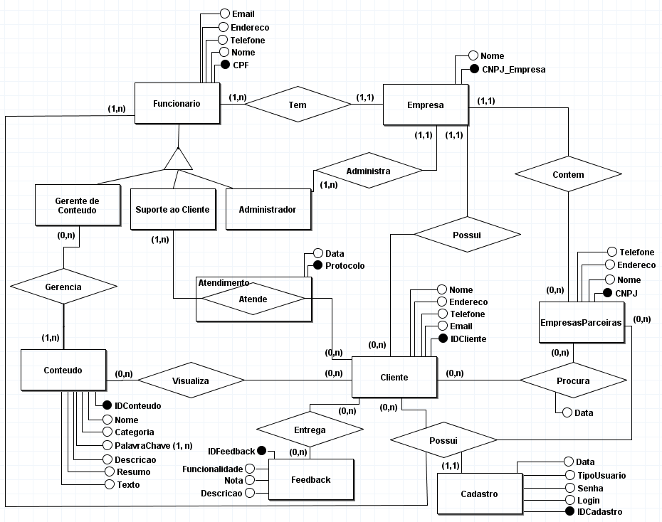

Slide 17
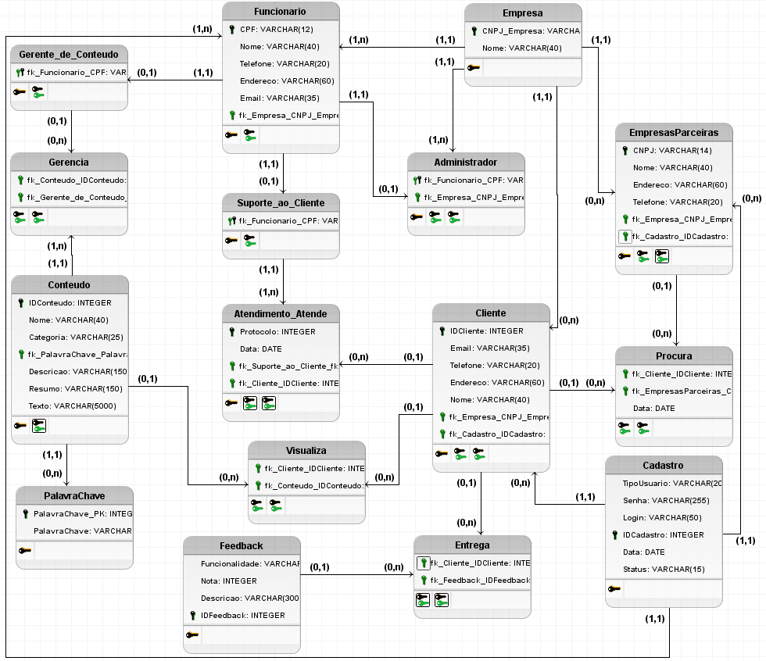

Slide 18
07.
Demonstração Banco de Dados

Slide 19
(Video demonstrativo)

Slide 20
Obrigado!

